Slide 1
Spark Core

Slide 2
了解RDD产生背景
掌握RDD的创建
掌握RDD的重要算子
掌握RDD的缓存和检查点机制
熟悉Spark执行的基本原理

Slide 3
第一章 RDD详解
第二章 RDD 编程入门
第三章 RDD 持久化
第四章 RDD 案例练习
第五章 RDD 共享变量
第六章 Spark 内核调度

Slide 4
RDD详解
第一章

Slide 5
1.1 为什么需要RDD?
1.2 什么是RDD?
1.3 RDD的5大特性
1.4 WordCount中RDD

Slide 6


Slide 7
1.1 为什么需要RDD
分布式计算需要:
分区控制
Shuffle控制
数据存储\序列化\发送
数据计算API
等一系列功能
这些功能, 不能简单的通过Python内置的本地集合对象(如 List\ 字典等)去完成.
我们在分布式框架中, 需要有一个统一的数据抽象对象, 来实现上述分布式计算所需功能.
这个抽象对象, 就是RDD

Slide 8
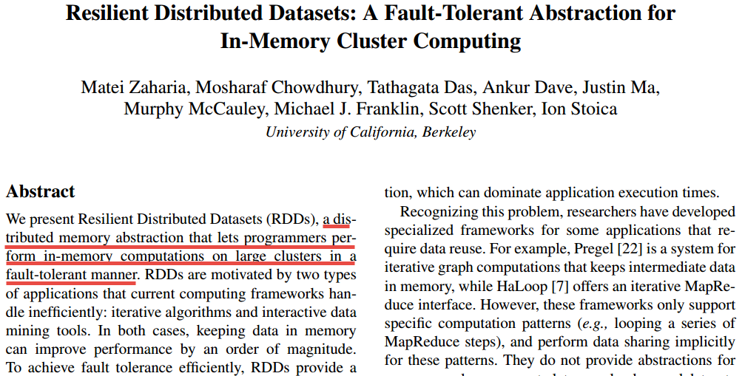
1.2 什么是RDD
Spark起源
在Spark开山之作Resilient Distributed Datasets: A Fault-Tolerant Abstraction for In-Memory Cluster Computing这篇paper中（以下简称 RDD Paper），Matei等人提出了RDD这种数据结构，文中开头对RDD的定义是：

Slide 9
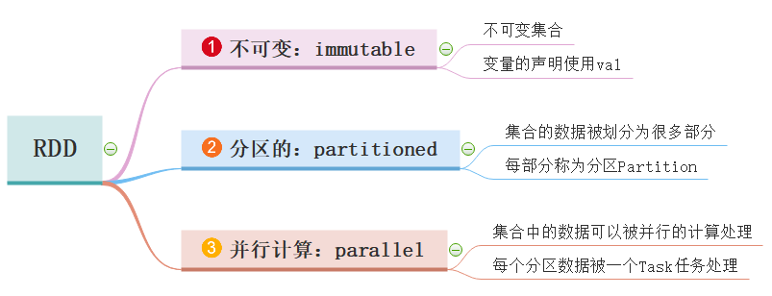
1.2 什么是RDD
RDD定义
RDD（Resilient Distributed Dataset）叫做弹性分布式数据集，是Spark中最基本的数据抽象，代表一个不可变、可分区、里面的元素可并行计算的集合。
Dataset：一个数据集合，用于存放数据的。
Distributed：RDD中的数据是分布式存储的，可用于分布式计算。
Resilient：RDD中的数据可以存储在内存中或者磁盘中。

Slide 10
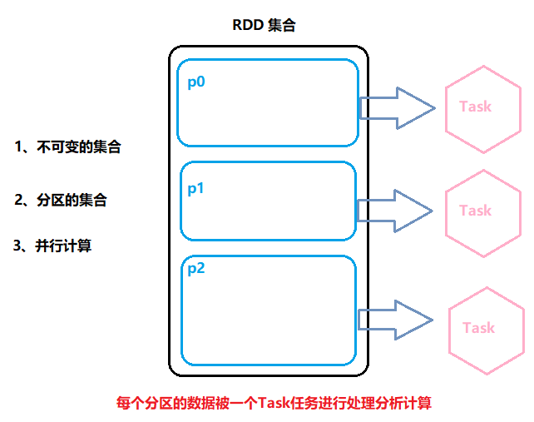
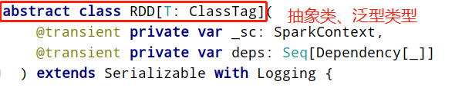
1.2 什么是RDD
RDD定义
RDD（Resilient Distributed Dataset）弹性分布式数据集，是Spark中最基本的数据抽象，代表一个不可变、可分区、里面的元素可并行计算的集合。
所有的运算以及操作都建立在 RDD 数据结构的基础之上。
可以认为RDD是分布式的列表List或数组Array，抽象的数据结构，RDD是一个抽象类Abstract Class和泛型Generic Type

Slide 11
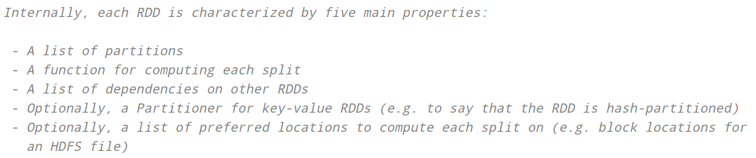
1.3 RDD的五大特性
RDD 数据结构内部有五个特性（摘录RDD 源码）：
前三个特征每个RDD都具备的，后两个特征可选的。

Slide 12
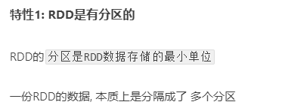

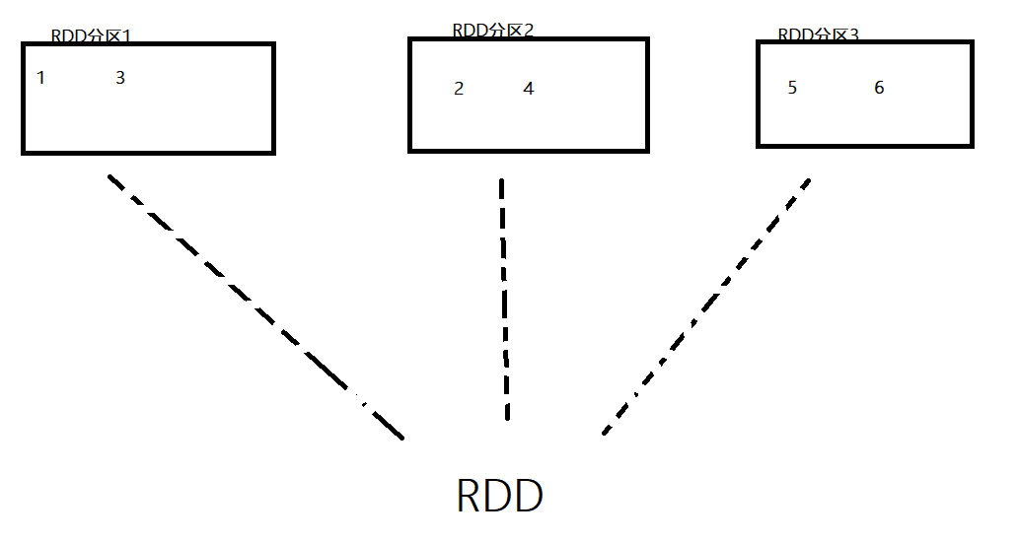
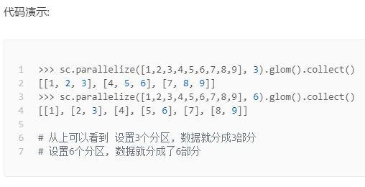
1.3 RDD的五大特性

Slide 13
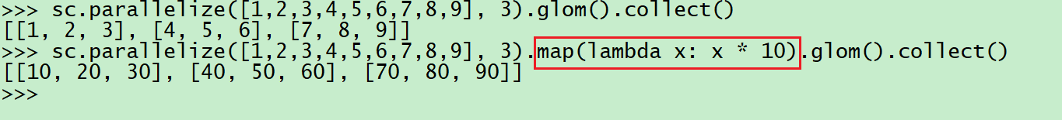

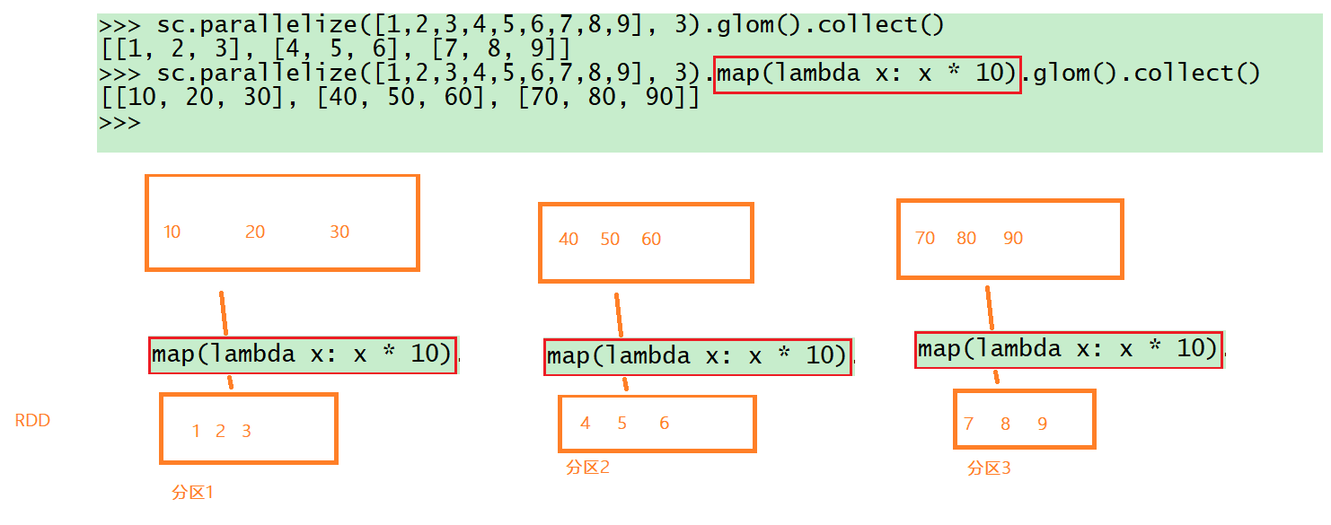
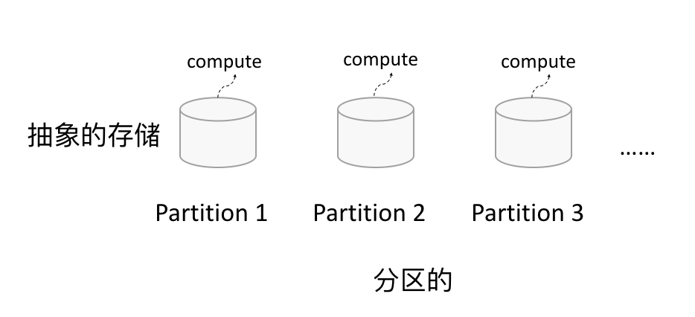
1.3 RDD的五大特性

Slide 14
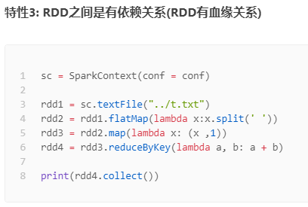
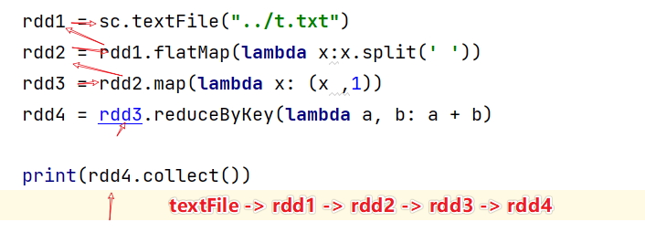
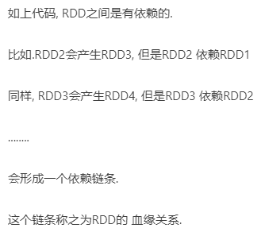
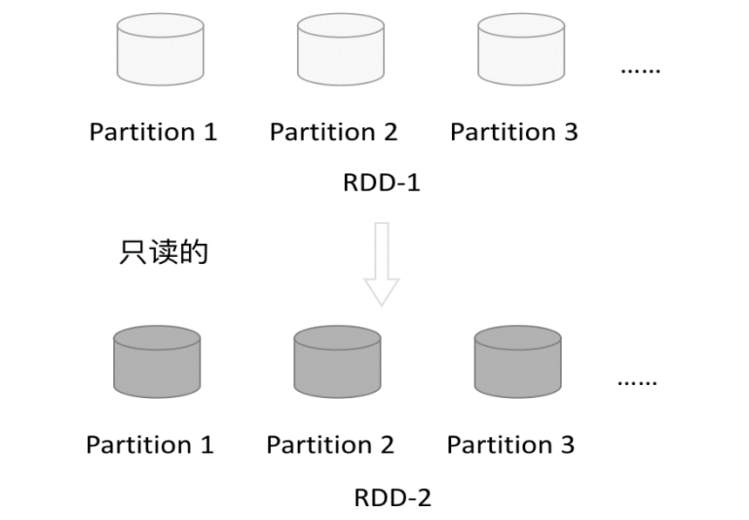
1.3 RDD的五大特性

Slide 15
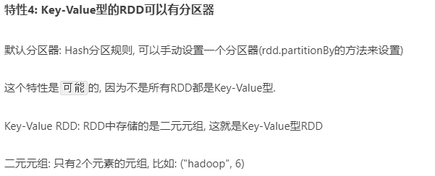
1.3 RDD的五大特性

Slide 16
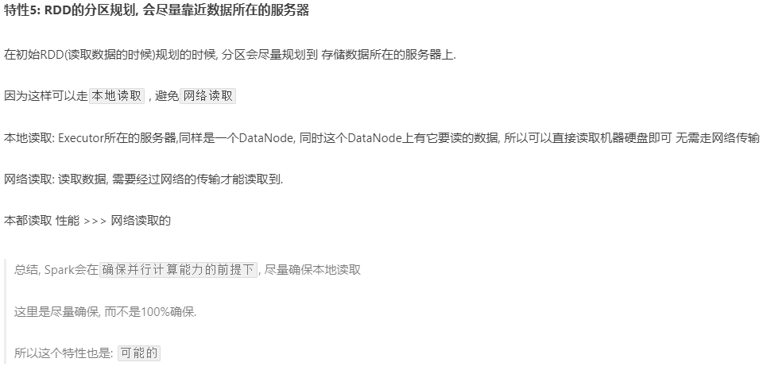
1.3 RDD的五大特性

Slide 17

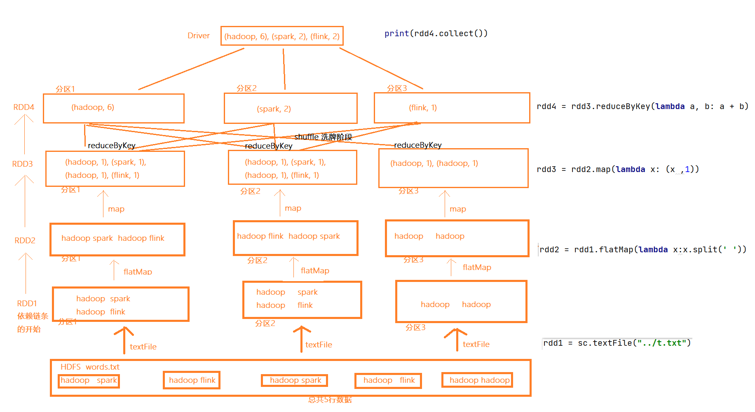
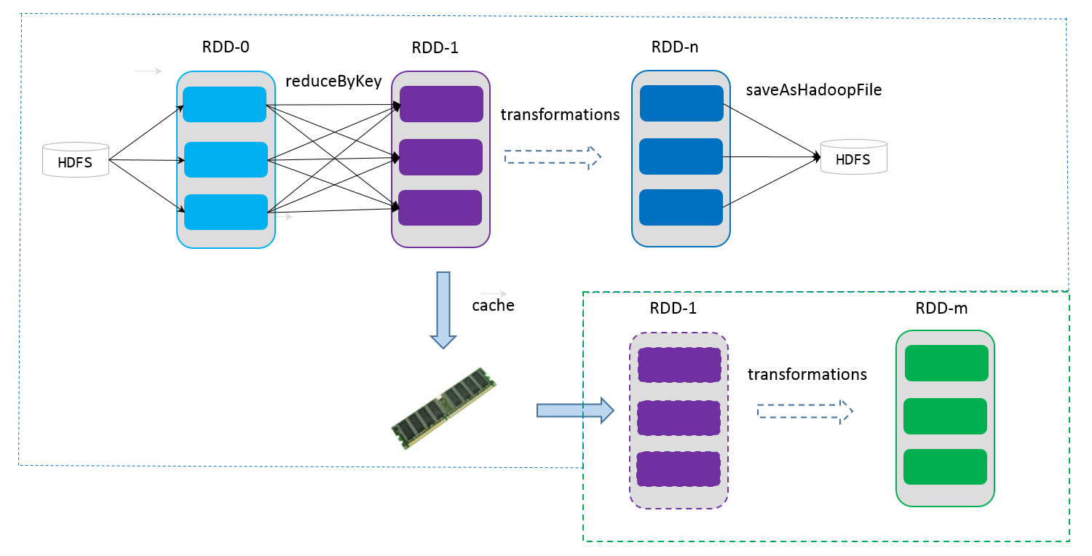
1.4 WordCount案例分析

Slide 18

如何正确理解RDD？
弹性分布式数据集, 分布式计算的实现载体(数据抽象)
RDD五大特点分别是？

Slide 19
RDD 编程入门
第二章

Slide 20
2.1 程序入口 SparkContext对象
2.2 RDD的创建
2.3 算子
2.4 常用Transformation算子
2.5 常用Action算子
2.6 分区操作算子(Transformation & Action)
2.7 面试题: groupByKey和reduceByKey的区别

Slide 21
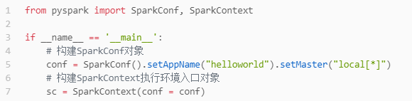
2.1 程序执行入口 SparkContext对象
Spark RDD 编程的程序入口对象是SparkContext对象(不论何种编程语言)
只有构建出SparkContext, 基于它才能执行后续的API调用和计算
本质上, SparkContext对编程来说, 主要功能就是创建第一个RDD出来

Slide 22
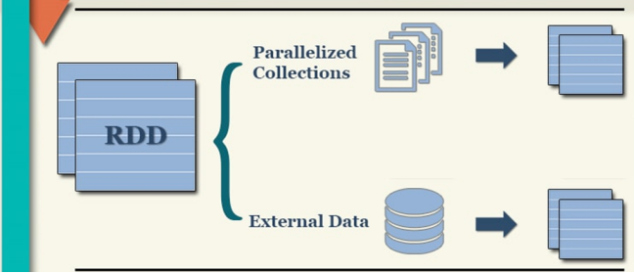
2.2 RDD的创建
RDD的创建主要有2种方式:
通过并行化集合创建 ( 本地对象 转 分布式RDD )
读取外部数据源 ( 读取文件 )

Slide 23
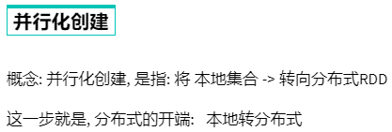
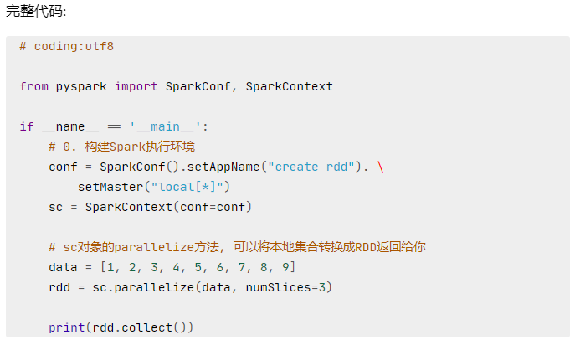
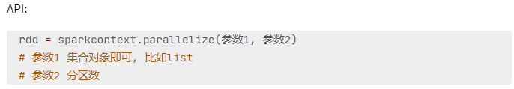
2.2 RDD的创建

Slide 24
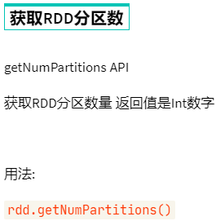
2.2 RDD的创建

Slide 25

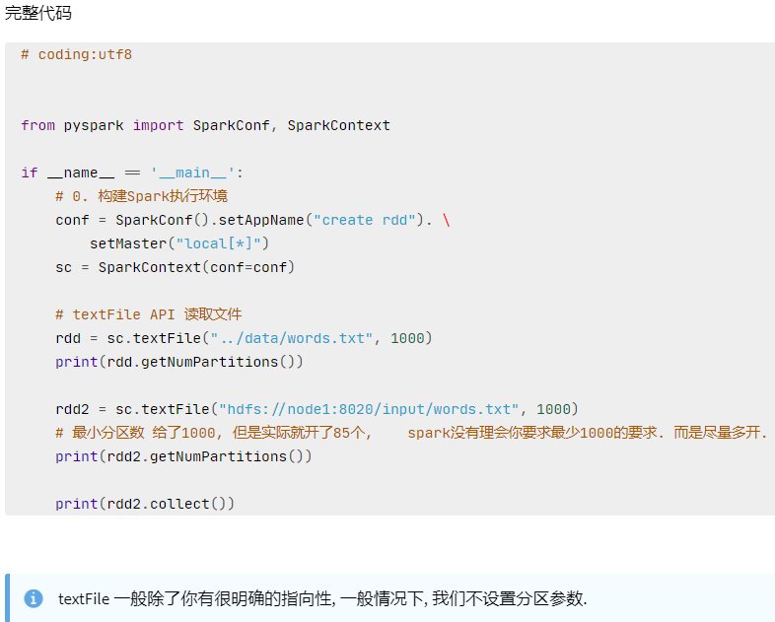

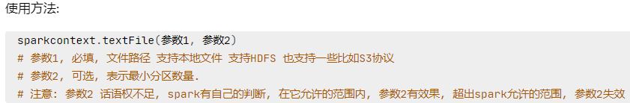
2.2 RDD的创建

Slide 26

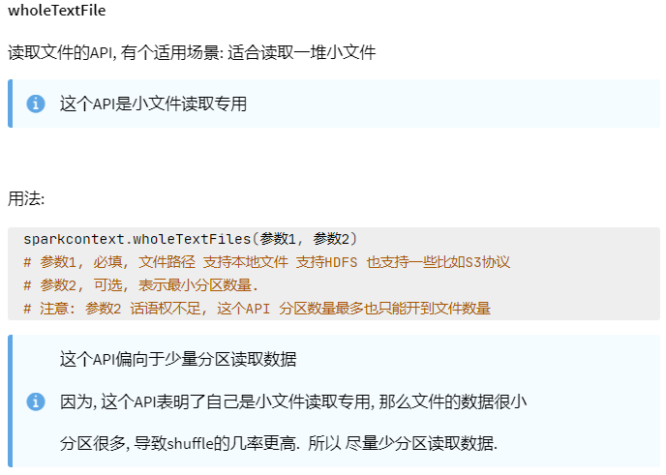
2.2 RDD的创建

Slide 27
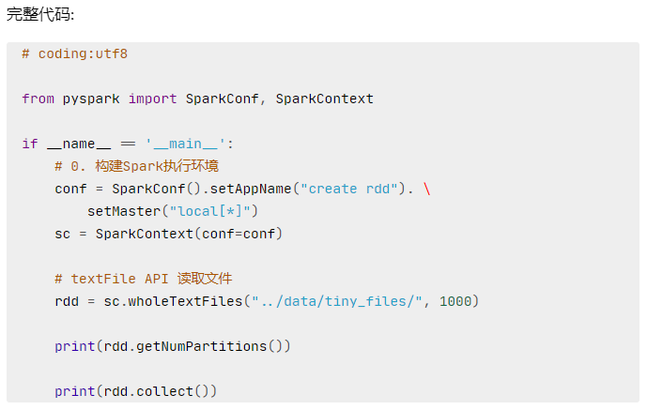
2.2 RDD的创建

Slide 28
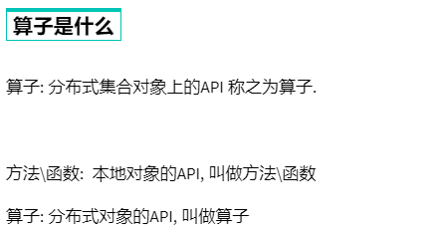
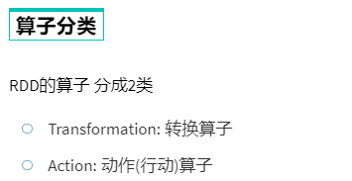
2.3 RDD 算子

Slide 29
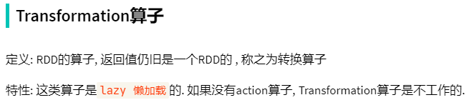
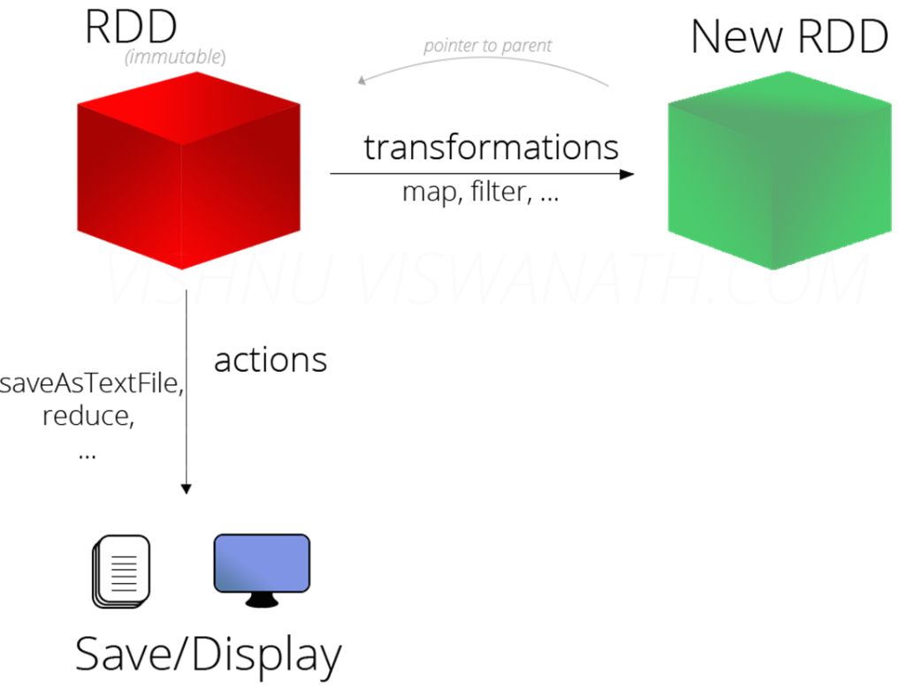
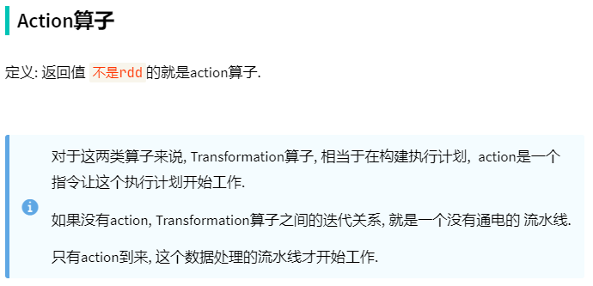
2.3 RDD 算子

Slide 30
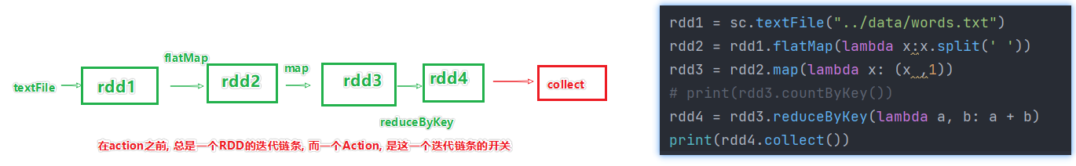


2.3 RDD 算子

Slide 31

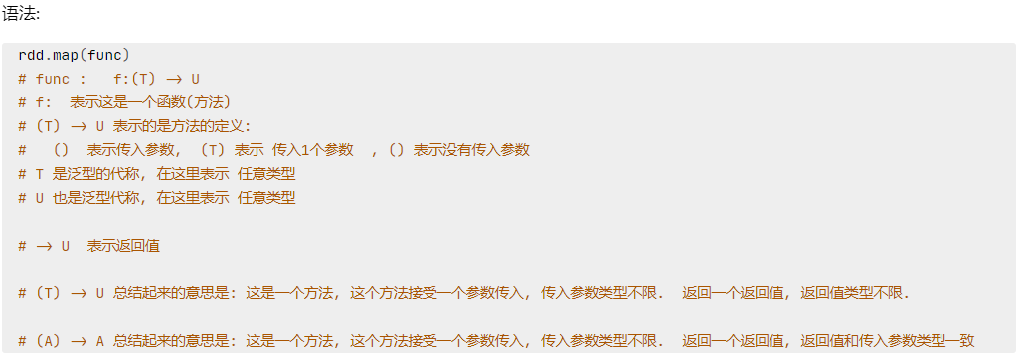
2.4 常用Transformation算子

Slide 32
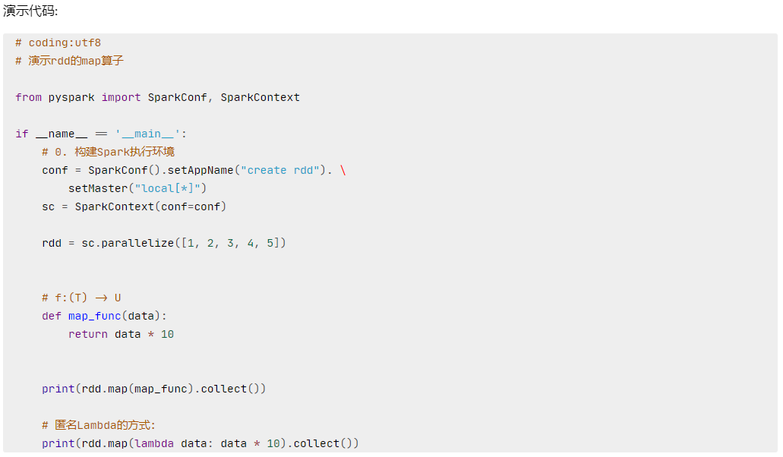
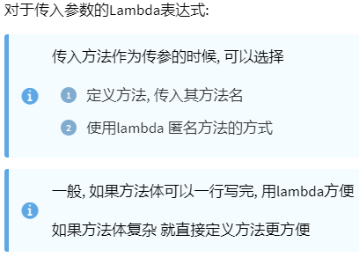
2.4 常用Transformation算子

Slide 33

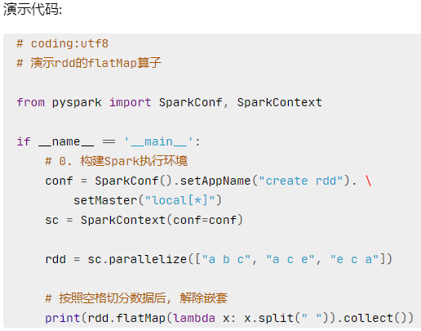
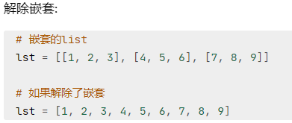
2.4 常用Transformation算子

Slide 34
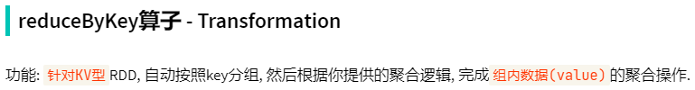
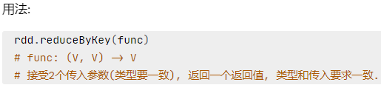

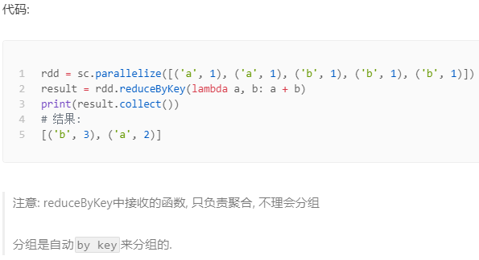
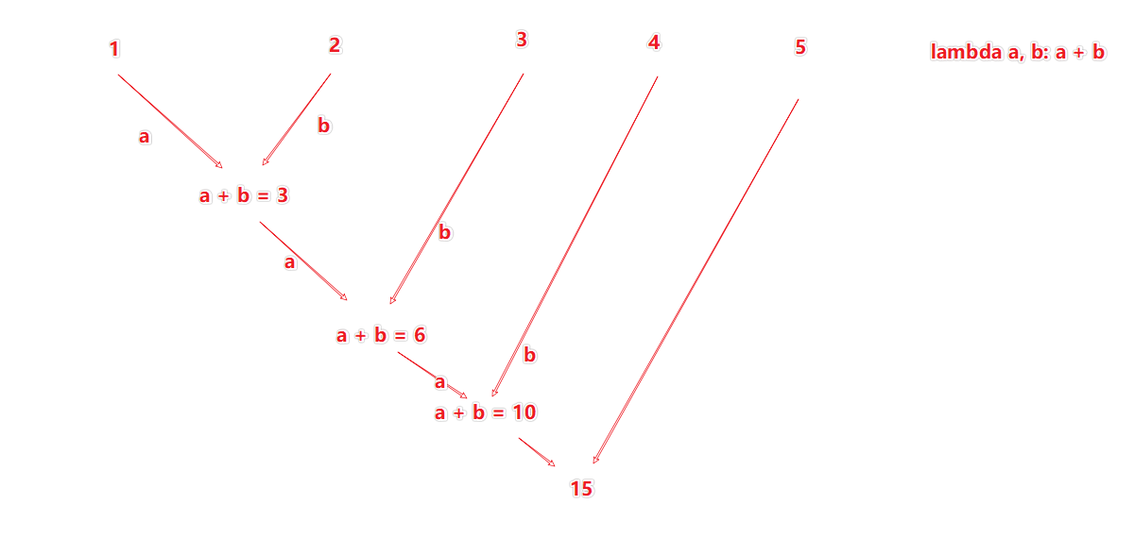
2.4 常用Transformation算子

Slide 35

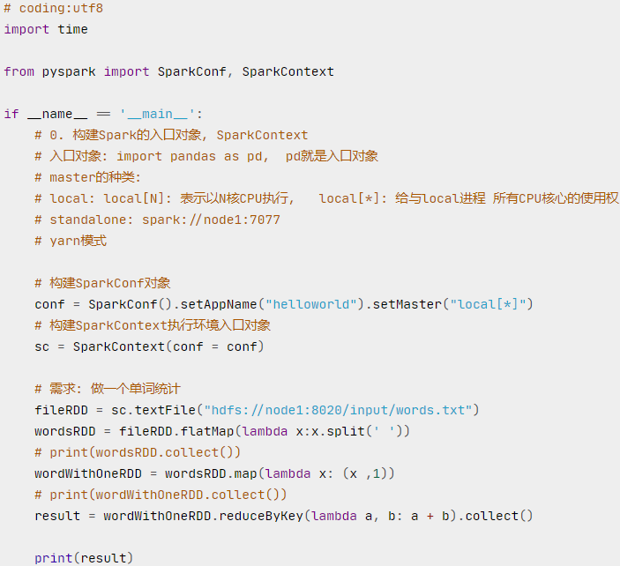
2.4 常用Transformation算子

Slide 36

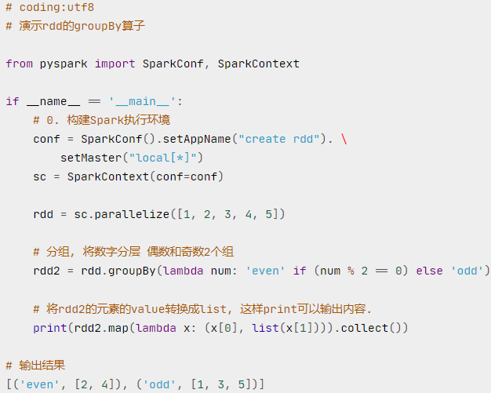
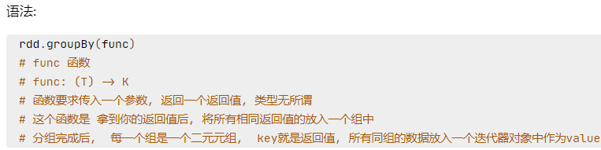
2.4 常用Transformation算子

Slide 37

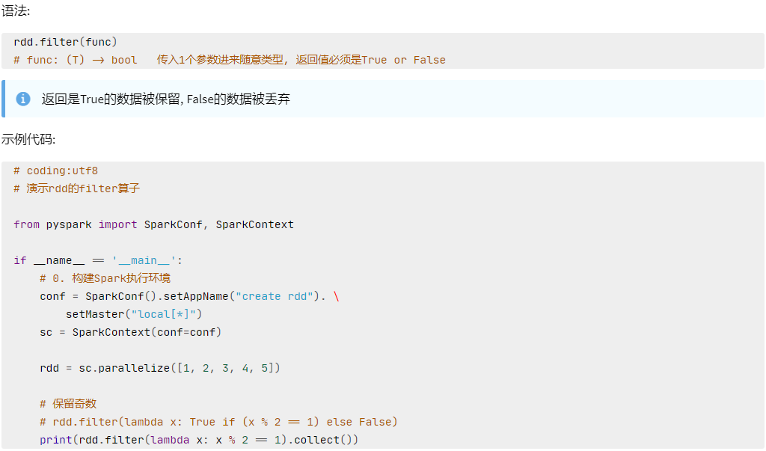
2.4 常用Transformation算子

Slide 38
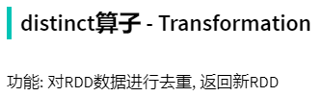
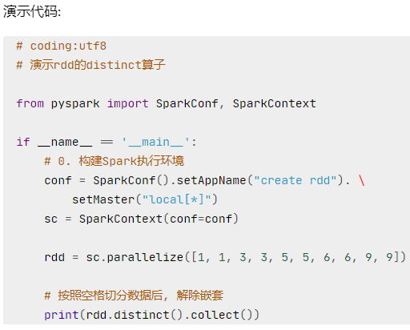

2.4 常用Transformation算子

Slide 39




2.4 常用Transformation算子

Slide 40




2.4 常用Transformation算子

Slide 41



2.4 常用Transformation算子

Slide 42



2.4 常用Transformation算子

Slide 43



2.4 常用Transformation算子

Slide 44


2.4 常用Transformation算子

Slide 45



2.4 常用Transformation算子

Slide 46

2.4 常用Transformation算子
{"id":1,"timestamp":"2019-05-08T01:03.00Z","category":"平板电脑","areaName":"北京","money":"1450"}|{"id":2,"timestamp":"2019-05-08T01:01.00Z","category":"手机","areaName":"北京","money":"1450"}|{"id":3,"timestamp":"2019-05-08T01:03.00Z","category":"手机","areaName":"北京","money":"8412"}
{"id":4,"timestamp":"2019-05-08T05:01.00Z","category":"电脑","areaName":"上海","money":"1513"}|{"id":5,"timestamp":"2019-05-08T01:03.00Z","category":"家电","areaName":"北京","money":"1550"}|{"id":6,"timestamp":"2019-05-08T01:01.00Z","category":"电脑","areaName":"杭州","money":"1550"}
{"id":7,"timestamp":"2019-05-08T01:03.00Z","category":"电脑","areaName":"北京","money":"5611"}|{"id":8,"timestamp":"2019-05-08T03:01.00Z","category":"家电","areaName":"北京","money":"4410"}|{"id":9,"timestamp":"2019-05-08T01:03.00Z","category":"家具","areaName":"郑州","money":"1120"}
{"id":10,"timestamp":"2019-05-08T01:01.00Z","category":"家具","areaName":"北京","money":"6661"}|{"id":11,"timestamp":"2019-05-08T05:03.00Z","category":"家具","areaName":"杭州","money":"1230"}|{"id":12,"timestamp":"2019-05-08T01:01.00Z","category":"书籍","areaName":"北京","money":"5550"}
{"id":13,"timestamp":"2019-05-08T01:03.00Z","category":"书籍","areaName":"北京","money":"5550"}|{"id":14,"timestamp":"2019-05-08T01:01.00Z","category":"电脑","areaName":"北京","money":"1261"}|{"id":15,"timestamp":"2019-05-08T03:03.00Z","category":"电脑","areaName":"杭州","money":"6660"}
{"id":16,"timestamp":"2019-05-08T01:01.00Z","category":"电脑","areaName":"天津","money":"6660"}|{"id":17,"timestamp":"2019-05-08T01:03.00Z","category":"书籍","areaName":"北京","money":"9000"}|{"id":18,"timestamp":"2019-05-08T05:01.00Z","category":"书籍","areaName":"北京","money":"1230"}
{"id":19,"timestamp":"2019-05-08T01:03.00Z","category":"电脑","areaName":"杭州","money":"5551"}|{"id":20,"timestamp":"2019-05-08T01:01.00Z","category":"电脑","areaName":"北京","money":"2450"}
{"id":21,"timestamp":"2019-05-08T01:03.00Z","category":"食品","areaName":"北京","money":"5520"}|{"id":22,"timestamp":"2019-05-08T01:01.00Z","category":"食品","areaName":"北京","money":"6650"}
{"id":23,"timestamp":"2019-05-08T01:03.00Z","category":"服饰","areaName":"杭州","money":"1240"}|{"id":24,"timestamp":"2019-05-08T01:01.00Z","category":"食品","areaName":"天津","money":"5600"}
{"id":25,"timestamp":"2019-05-08T01:03.00Z","category":"食品","areaName":"北京","money":"7801"}|{"id":26,"timestamp":"2019-05-08T01:01.00Z","category":"服饰","areaName":"北京","money":"9000"}
{"id":27,"timestamp":"2019-05-08T01:03.00Z","category":"服饰","areaName":"杭州","money":"5600"}|{"id":28,"timestamp":"2019-05-08T01:01.00Z","category":"食品","areaName":"北京","money":"8000"}|{"id":29,"timestamp":"2019-05-08T02:03.00Z","category":"服饰","areaName":"杭州","money":"7000"}
同时对结果集进行去重, 得到北京售卖的商品类别信息

Slide 47

2.4 常用Transformation算子

Slide 48




2.4 常用Transformation算子

Slide 49


2.5 常用 Action 算子

Slide 50



2.5 常用 Action 算子

Slide 51




2.5 常用 Action 算子

Slide 52



2.5 常用 Action 算子

Slide 53


2.5 常用 Action 算子

Slide 54


2.5 常用 Action 算子

Slide 55

2.5 常用 Action 算子

Slide 56

2.5 常用 Action 算子

Slide 57

2.5 常用 Action 算子

Slide 58

2.5 常用 Action 算子

Slide 59

2.5 常用 Action 算子

Slide 60

2.5 常用 Action 算子

Slide 61


2.5 常用 Action 算子

Slide 62

2.5 常用 Action 算子

Slide 63


2.6 分区操作算子

Slide 64


2.6 分区操作算子

Slide 65


2.6 分区操作算子

Slide 66

2.6 分区操作算子

Slide 67




2.6 分区操作算子

Slide 68



2.6 分区操作算子

Slide 69



2.6 分区操作算子

Slide 70

2.7 面试题: groupByKey和reduceByKey的区别

Slide 71



2.7 面试题: groupByKey和reduceByKey的区别

Slide 72



2.7 面试题: groupByKey和reduceByKey的区别

Slide 73
1. RDD创建有哪几种方法？
通过并行化集合的方式(本地集合转分布式集合)
或者读取数据的方式创建(TextFile\WholeTextFile)
2. RDD分区数如何查看？
通过 getNumPartitions API 查看, 返回值Int
3. Transformation 和 Action的区别?
转换算子的返回值100%是RDD, 而Action算子的返回值100%不是RDD.
转换算子是懒加载的, 只有遇到Action才会执行. Action就是转换算子处理链条的开关.
4. 哪两个Action算子的结果不经过Driver, 直接输出?
foreach 和 saveAsTextFile 直接由Executor执行后输出
不会将结果发送到Driver上去

Slide 74
5. reduceByKey 和 groupByKey的区别?
reduceByKey自带聚合逻辑, groupByKey不带
如果做数据聚合reduceByKey的效率更好, 因为可以先聚合后shuffle再最终聚合, 传输的IO小
6. mapPartitions 和 foreachPartition 的区别?
mapPartitions 带有返回值 foreachPartition不带
7. 对于分区操作有什么要注意的地方?
尽量不要改分区数量
增加：有可能（很大可能）增加shuffle
减少：有可能破坏内存迭代的管道排布，减少内存迭代的比例

Slide 75
RDD的持久化
第三章

Slide 76
3.1 RDD 的数据是过程数据
3.2 RDD 缓存
3.3 RDD CheckPoint

Slide 77


3.1 RDD 的数据是过程数据

Slide 78


3.2 RDD 的缓存

Slide 79


3.2 RDD 的缓存

Slide 80


3.2 RDD 的缓存

Slide 81


3.2 RDD 的缓存

Slide 82

3.3 RDD 的CheckPoint

Slide 83


3.3 RDD 的CheckPoint

Slide 84


3.3 RDD 的CheckPoint

Slide 85

3.3 RDD 的CheckPoint

Slide 86
1. Cache和Checkpoint区别
Cache是轻量化保存RDD数据, 可存储在内存和硬盘, 是分散存储, 设计上数据是不安全的(保留RDD血缘关系)
CheckPoint是重量级保存RDD数据, 是集中存储, 只能存储在硬盘(HDFS)上, 设计上是安全的(不保留RDD血缘关系)
2. Cache 和 CheckPoint的性能对比?
Cache性能更好, 因为是分散存储, 各个Executor并行执行, 效率高, 可以保存到内存中(占内存),更快
CheckPoint比较慢, 因为是集中存储, 涉及到网络IO, 但是存储到HDFS上更加安全(多副本)

Slide 87
Spark案例练习
第四章

Slide 88
4.1 搜索引擎日志分析
4.2 提交到集群运行
4.3 作业:网站日志分析

Slide 89

4.1 搜索引擎日志分析案例
http://www.sogou.com/labs/resource/q.php

Slide 90


4.1 搜索引擎日志分析案例

Slide 91



4.1 搜索引擎日志分析案例

Slide 92


4.1 搜索引擎日志分析案例

Slide 93

4.1 搜索引擎日志分析案例

Slide 94

4.2 提交到集群运行

Slide 95

4.2 提交到集群运行

Slide 96

在新闻类网站中，经常要衡量一条网络新闻的页面访问量，最常见的就是uv和pv，如果在所有新闻中找到访问最多的前几条新闻，topN是最常见的指标。
在课程资料中有一份数据: apache.log
同学们基于此文件, 完成:
计算当前网站访问的 PV(被访问次数)
当前访问的 UV (访问的用户数)
有哪些IP访问了本网站
哪个页面的访问量最高

Slide 97
1. 案例中使用的分词库是?
jieba库
2. 为什么要在全部的服务器安装jieba库?
因为YARN是集群运行, Executor可以在所有服务器上执行, 所以每个服务器都需要有jieba库提供支撑
3. 如何尽量提高任务计算的资源?
计算CPU核心和内存量, 通过--executor-memory 指定executor内存, 通过--executor-cores 指定executor的核心数
通过--num-executors 指定总executor数量

Slide 98
共享变量
第五章

Slide 99
5.1 广播变量
5.2 累加器
5.3 综合案例

Slide 100



5.1 广播变量

Slide 101

5.1 广播变量

Slide 102


5.1 广播变量

Slide 103

5.1 广播变量

Slide 104


5.1 广播变量

Slide 105

5.2 累加器

Slide 106

5.2 累加器

Slide 107

5.2 累加器

Slide 108



5.2 累加器

Slide 109


5.2 累加器

Slide 110

5.2 累加器

Slide 111

5.3 综合案例

Slide 112



5.3 综合案例

Slide 113
1. 广播变量解决了什么问题?
分布式集合RDD和本地集合进行关联使用的时候, 降低内存占用以及减少网络IO传输, 提高性能.
2. 累加器解决了什么问题?
分布式代码执行中, 进行全局累加

Slide 114
Spark 内核调度(重点理解)
第六章

Slide 115
6.1 DAG
6.2 DAG的宽窄依赖和阶段划分
6.3 内存迭代计算
6.4 Spark并行度
6.5 Spark任务调度
6.6 拓展 - Spark概念名词大全

Slide 116

6.1 DAG
Spark的核心是根据RDD来实现的，Spark Scheduler则为Spark核心实现的重要一环，其作用就是任务调度。Spark的任务调度就是如何组织任务去处理RDD中每个分区的数据，根据RDD的依赖关系构建DAG，基于DAG划分Stage，将每个Stage中的任务发到指定节点运行。基于Spark的任务调度原理，可以合理规划资源利用，做到尽可能用最少的资源高效地完成任务计算。
以词频统计WordCount程序为例，DAG图：

Slide 117


6.1 DAG

Slide 118



6.1 DAG

Slide 119

6.1 DAG

Slide 120


6.1 DAG

Slide 121

6.1 DAG

Slide 122

6.2 DAG的宽窄依赖和阶段划分

Slide 123




6.2 DAG的宽窄依赖和阶段划分

Slide 124




6.2 DAG的宽窄依赖和阶段划分

Slide 125




6.2 DAG的宽窄依赖和阶段划分

Slide 126


6.3 内存迭代计算

Slide 127

6.3 内存迭代计算

Slide 128

6.3 内存迭代计算

Slide 129

6.4 Spark 并行度

Slide 130

6.4 Spark 并行度

Slide 131

6.4 Spark 并行度

Slide 132

6.4 Spark 并行度

Slide 133


6.4 Spark 并行度

Slide 134




6.5 Spark的任务调度

Slide 135



6.5 Spark的任务调度

Slide 136

6.6 拓展 - Spark运行中的概念名词大全

Slide 137

6.6 拓展 - Spark运行中的概念名词大全

Slide 138

6.7 Spark Shuffle
MR Shuffle 回顾
首先回顾MapReduce框架中Shuffle过程，整体流程图如下：

Slide 139

6.7 Spark Shuffle
简介
Spark在DAG调度阶段会将一个Job划分为多个Stage，上游Stage做map工作，下游Stage做reduce工作，其本质上还是MapReduce计算框架。Shuffle是连接map和reduce之间的桥梁，它将map的输出对应到reduce输入中，涉及到序列化反序列化、跨节点网络IO以及磁盘读写IO等。
Spark的Shuffle分为Write和Read两个阶段，分属于两个不同的Stage，前者是Parent Stage的最后一步，后者是Child Stage的第一步。

Slide 140

6.7 Spark Shuffle
简介
执行Shuffle的主体是Stage中的并发任务，这些任务分ShuffleMapTask和ResultTask两种，ShuffleMapTask要进行Shuffle，ResultTask负责返回计算结果，一个Job中只有最后的Stage采用ResultTask，其他的均为ShuffleMapTask。如果要按照map端和reduce端来分析的话，ShuffleMapTask可以即是map端任务，又是reduce端任务，因为Spark中的Shuffle是可以串行的；ResultTask则只能充当reduce端任务的角色。

Slide 141

6.7 Spark Shuffle
简介
Spark在1.1以前的版本一直是采用Hash Shuffle的实现的方式，到1.1版本时参考Hadoop MapReduce的实现开始引入Sort Shuffle，在1.5版本时开始Tungsten钨丝计划，引入UnSafe Shuffle优化内存及CPU的使用，在1.6中将Tungsten统一到Sort Shuffle中，实现自我感知选择最佳Shuffle方式，到的2.0版本，Hash Shuffle已被删除，所有Shuffle方式全部统一到Sort Shuffle一个实现中。

Slide 142

6.7 Spark Shuffle
简介
在Spark的中，负责shuffle过程的执行、计算和处理的组件主要就是ShuffleManager，也即shuffle管理器。ShuffleManager随着Spark的发展有两种实现的方式，分别为HashShuffleManager和SortShuffleManager，因此spark的Shuffle有Hash Shuffle和Sort Shuffle两种。
在Spark 1.2以前，默认的shuffle计算引擎是HashShuffleManager。该ShuffleManager而HashShuffleManager有着一个非常严重的弊端，就是会产生大量的中间磁盘文件，进而由大量的磁盘IO操作影响了性能。
因此在Spark 1.2以后的版本中，默认的ShuffleManager改成了SortShuffleManager。SortShuffleManager相较于HashShuffleManager来说，有了一定的改进。主要就在于，每个Task在进行shuffle操作时，虽然也会产生较多的临时磁盘文件，但是最后会将所有的临时文件合并(merge)成一个磁盘文件，因此每个Task就只有一个磁盘文件。在下一个stage的shuffle read task拉取自己的数据时，只要根据索引读取每个磁盘文件中的部分数据即可。

Slide 143

6.7 Spark Shuffle
Hash Shuffle 了解
Shuffle阶段划分：
shuffle write：mapper阶段，上一个stage得到最后的结果写出
shuffle read ：reduce阶段，下一个stage拉取上一个stage进行合并
1)未经优化的hashShuffleManager：
HashShuffle是根据task的计算结果的key值的hashcode%ReduceTask来决定放入哪一个区分，这样保证相同的数据一定放入一个分区，Hash Shuffle过程如下：

Slide 144

6.7 Spark Shuffle
Hash Shuffle 了解
根据下游的task决定生成几个文件，先生成缓冲区文件在写入磁盘文件，再将block文件进行合并。
未经优化的shuffle write操作所产生的磁盘文件的数量是极其惊人的。提出如下解决方案
2)经过优化的hashShuffleManager：
在shuffle write过程中，task就不是为下游stage的每个task创建一个磁盘文件了。此时会出现shuffleFileGroup的概念，每个shuffleFileGroup会对应一批磁盘文件，每一个Group磁盘文件的数量与下游stage的task数量是相同的。

Slide 145
6.7 Spark Shuffle
Hash Shuffle 了解
未经优化：
上游的task数量：m
下游的task数量：n
上游的executor数量：k (m>=k)
总共的磁盘文件：m*n
优化之后的：
上游的task数量：m
下游的task数量：n
上游的executor数量：k (m>=k)
总共的磁盘文件：k*n

Slide 146

6.7 Spark Shuffle
Sort Shuffle Manager 了解
SortShuffleManager的运行机制主要分成两种，一种是普通运行机制，另一种是bypass运行机制。当shuffle write task的数量小于等于spark.shuffle.sort.bypassMergeThreshold参数的值时(默认为200)，就会启用bypass机制。

Slide 147
6.7 Spark Shuffle
Sort Shuffle Manager 了解
（1）该模式下，数据会先写入一个内存数据结构中(默认5M)，此时根据不同的shuffle算子，可能选用不同的数据结构。如果是reduceByKey这种聚合类的shuffle算子，那么会选用Map数据结构，一边通过Map进行聚合，一边写入内存;如果是join这种普通的shuffle算子，那么会选用Array数据结构，直接写入内存。
（2）接着，每写一条数据进入内存数据结构之后，就会判断一下，是否达到了某个临界阈值。如果达到临界阈值的话，那么就会尝试将内存数据结构中的数据溢写到磁盘，然后清空内存数据结构。
（3）排序
在溢写到磁盘文件之前，会先根据key对内存数据结构中已有的数据进行排序。
（4）溢写
排序过后，会分批将数据写入磁盘文件。默认的batch数量是10000条，也就是说，排序好的数据，会以每批1万条数据的形式分批写入磁盘文件。
（5）merge
一个task将所有数据写入内存数据结构的过程中，会发生多次磁盘溢写操作，也就会产生多个临时文件。最后会将之前所有的临时磁盘文件都进行合并成1个磁盘文件，这就是merge过程。
由于一个task就只对应一个磁盘文件，也就意味着该task为Reduce端的stage的task准备的数据都在这一个文件中，因此还会单独写一份索引文件，其中标识了下游各个task的数据在文件中的start offset与end offset。

Slide 148

6.7 Spark Shuffle
Sort Shuffle bypass机制
bypass运行机制的触发条件如下：
1)shuffle map task数量小于spark.shuffle.sort.bypassMergeThreshold=200参数的值。
2)不是map combine聚合的shuffle算子(比如reduceByKey有map combie)。

Slide 149
6.7 Spark Shuffle
Sort Shuffle bypass 机制
bypass运行机制的触发条件如下：
1)shuffle map task数量小于spark.shuffle.sort.bypassMergeThreshold=200参数的值。
2)不是map combine聚合的shuffle算子(比如reduceByKey有map combie)。
此时task会为每个reduce端的task都创建一个临时磁盘文件，并将数据按key进行hash，然后根据key的hash值，将key写入对应的磁盘文件之中。当然，写入磁盘文件时也是先写入内存缓冲，缓冲写满之后再溢写到磁盘文件的。最后，同样会将所有临时磁盘文件都合并成一个磁盘文件，并创建一个单独的索引文件。
该过程的磁盘写机制其实跟未经优化的HashShuffleManager是一模一样的，因为都要创建数量惊人的磁盘文件，只是在最后会做一个磁盘文件的合并而已。因此少量的最终磁盘文件，也让该机制相对未经优化的HashShuffleManager来说，shuffle read的性能会更好。
而该机制与普通SortShuffleManager运行机制的不同在于：
第一，磁盘写机制不同;
第二，不会进行排序。也就是说，启用该机制的最大好处在于，shuffle write过程中，不需要进行数据的排序操作，也就节省掉了这部分的性能开销。

Slide 150
6.7 Spark Shuffle
Sort Shuffle bypass 机制
总结：
SortShuffle也分为普通机制和bypass机制
普通机制在内存数据结构(默认为5M)完成排序，会产生2M个磁盘小文件。
而当shuffle map task数量小于spark.shuffle.sort.bypassMergeThreshold参数的值。或者算子不是聚合类的shuffle算子(比如reduceByKey)的时候会触发SortShuffle的bypass机制，SortShuffle的bypass机制不会进行排序，极大的提高了其性能。

Slide 151
6.7 Spark Shuffle
Shuffle的配置选项
Shuffle阶段划分：
shuffle write：mapper阶段，上一个stage得到最后的结果写出
shuffle read ：reduce阶段，下一个stage拉取上一个stage进行合并

Slide 152
6.7 Spark Shuffle
Shuffle的配置选项
spark 的shuffle调优：主要是调整缓冲的大小，拉取次数重试重试次数与等待时间，内存比例分配，是否进行排序操作等等
spark.shuffle.file.buffer
参数说明：该参数用于设置shuffle write task的BufferedOutputStream的buffer缓冲大小（默认是32K）。将数据写到磁盘文件之前，会先写入buffer缓冲中，待缓冲写满之后，才会溢写到磁盘。
调优建议：如果作业可用的内存资源较为充足的话，可以适当增加这个参数的大小（比如64k），从而减少shuffle write过程中溢写磁盘文件的次数，也就可以减少磁盘IO次数，进而提升性能。在实践中发现，合理调节该参数，性能会有1%~5%的提升。
spark.reducer.maxSizeInFlight：
参数说明：该参数用于设置shuffle read task的buffer缓冲大小，而这个buffer缓冲决定了每次能够拉取多少数据。(默认48M)
调优建议：如果作业可用的内存资源较为充足的话，可以适当增加这个参数的大小（比如96m），从而减少拉取数据的次数，也就可以减少网络传输的次数，进而提升性能。在实践中发现，合理调节该参数，性能会有1%~5%的提升。
spark.shuffle.io.maxRetries and spark.shuffle.io.retryWait：
spark.shuffle.io.maxRetries ：shuffle read task从shuffle write task所在节点拉取属于自己的数据时，如果因为网络异常导致拉取失败，是会自动进行重试的。该参数就代表了可以重试的最大次数。（默认是3次）
spark.shuffle.io.retryWait：该参数代表了每次重试拉取数据的等待间隔。（默认为5s）
调优建议：一般的调优都是将重试次数调高，不调整时间间隔。
spark.shuffle.memoryFraction：
参数说明：该参数代表了Executor内存中，分配给shuffle read task进行聚合操作内存比例。
spark.shuffle.manager
参数说明：该参数用于设置shufflemanager的类型（默认为sort）.Spark1.5x以后有三个可选项：
Hash：spark1.x版本的默认值，HashShuffleManager
Sort：spark2.x版本的默认值，普通机制，当shuffle read task 的数量小于等于spark.shuffle.sort.bypassMergeThreshold参数，自动开启bypass 机制
spark.shuffle.sort.bypassMergeThreshold
参数说明：当ShuffleManager为SortShuffleManager时，如果shuffle read task的数量小于这个阈值（默认是200），则shuffle write过程中不会进行排序操作。
调优建议：当你使用SortShuffleManager时，如果的确不需要排序操作，那么建议将这个参数调大一些

Slide 153
1. DAG是什么有什么用?
DAG有向无环图, 用以描述任务执行流程,主要作用是协助DAG调度器构建Task分配用以做任务管理
2. 内存迭代\阶段划分?
基于DAG的宽窄依赖划分阶段,阶段内部都是窄依赖可以构建内存迭代的管道
3. DAG调度器是?
构建Task分配用以做任务管理

Slide 154
全天知识点总结
RDD详解
RDD创建
RDD的操作
RDD持久化
RDD的checkpoint
Spark案例练习
共享变量
Spark内核调度

Slide 155
RDD的案例实战代码写2遍
Spark内核调度概念做到理解，原理图画1遍

